Slide 1
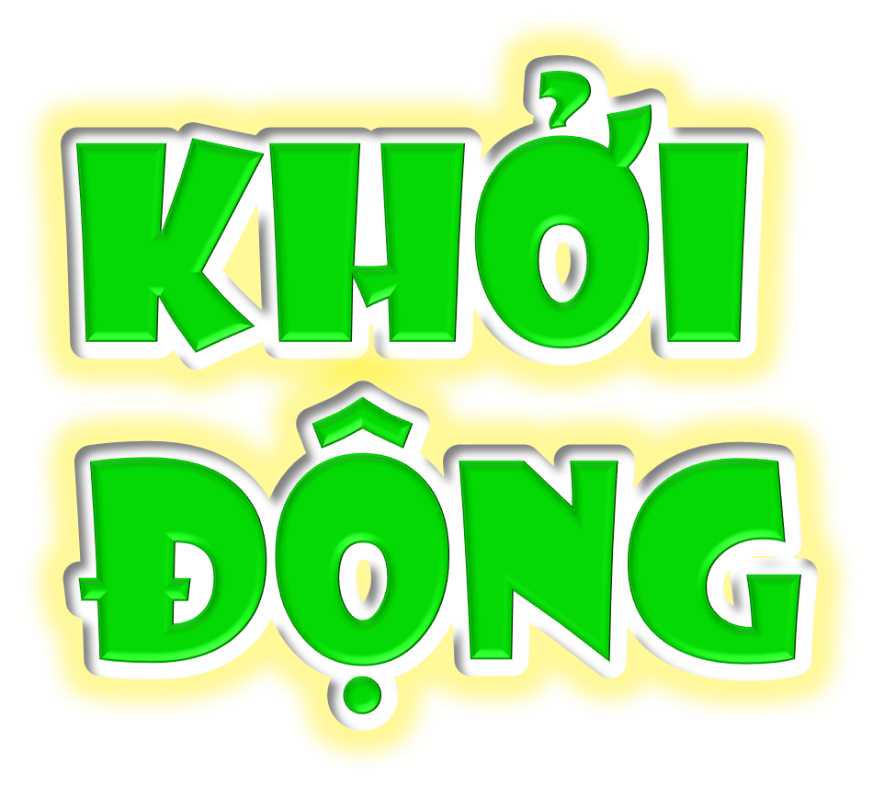

Slide 2


Slide 3
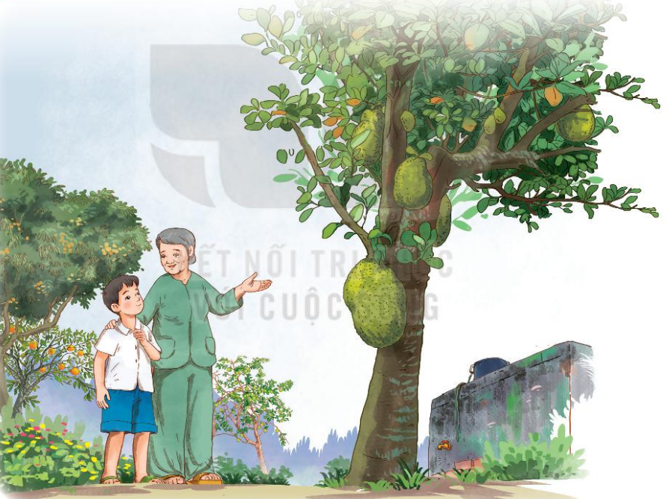

Slide 4
Yêu cầu cần đạt
Đọc đúng từ ngữ, đoạn, toàn bộ câu chuyện “Vườn của ông tôi”.
Biết đọc diễn cảm với lời trò chuyện và lời kể, lời chia sẻ tình cảm, cảm xúc bà cháu trong câu chuyện.
Hiểu được nội dung câu chuyện Vườn của ông tôi

Slide 5
* Giọng đọc trầm ấm và tình cảm. Nhấn giọng ở những từ ngữ tả cảnh hoặc từ ngữ thể hiện tâm trạng cảm xúc của nhân vật trong câu chuyện.
* Đọc đúng các từ ngữ chứa tiếng dễ phát âm sai.

Slide 6
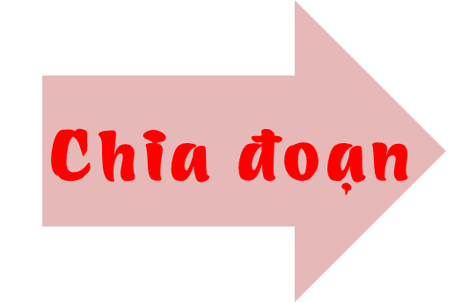

Đoạn 1: Từ đầu đến cá ăn sung
Đoạn 2: Tiếp theo đến như khi ông còn sống.
Đoạn 3: Tiếp theo đến khoai sọ.
Đoạn 4: Tiếp theo đến còn mãi xanh tươi.
Đoạn 5: Phần còn lại.

Slide 7
- Đọc đúng từ ngữ, câu, đoạn và toàn bộ câu chuyện Người tìm đường lên các vì sao.
- Biết đọc diễn cảm với giọng điệu ca ngợi, khâm phục nhà khoa học, đọc đúng lời thoại của các nhân vật trong câu chuyện.
- Hiểu được nhờ lòng say mê khoa học, khổ công nghiên cứu, kiên trì tìm tòi, sáng tạo suốt 40 năm của nhà khoa học Xi-ôn-cốp-xki để thực hiện thành công ước mơ tìm đường lên các vì sao
Dù chỉ hoàn toàn là tưởng tượng nhưng bóng hình ông không thể phai nhạt khi vườn cây còn mãi xanh tươi.
Đêm giao thừa nào bà tôi cũng làm một mâm cơm cúng đặt lên bể nước để mời ông về vui với con cháu và để cho cây vườn đỡ nhớ.

Slide 8
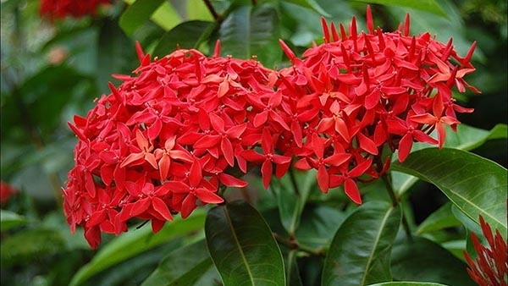
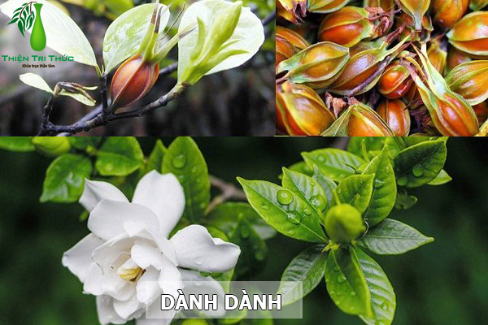

Slide 9
Trả lời câu hỏi

Slide 10
THẢO LUẬN NHÓM
4. Đóng vai bạn nhỏ, nói 1 – 2 câu nhận xét về vườn cây của ông.
5. Nếu là bạn nhỏ trong câu chuyện, em sẽ làm gì để gìn giữ vườn cây của ông được nguyên vẹn đúng như khi ông còn sống?

Slide 11
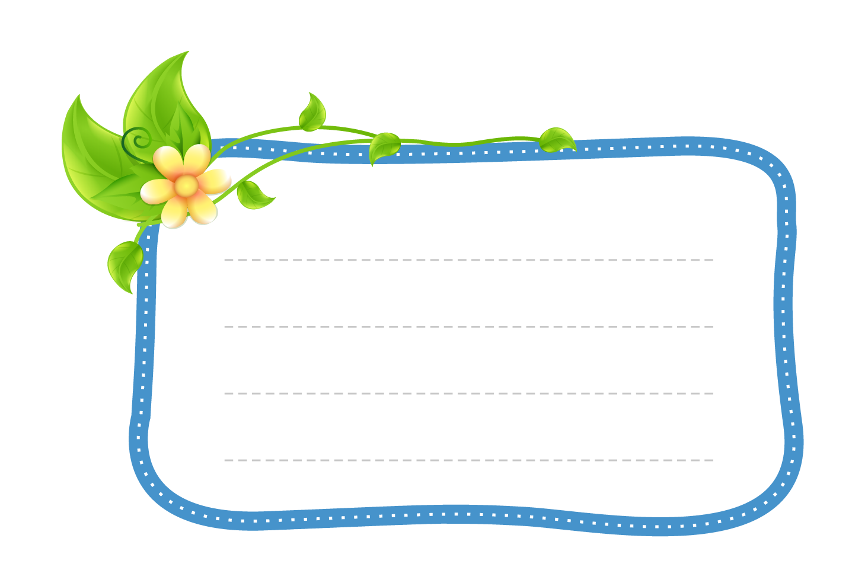
Câu chuyện kể về khu vườn của người ông, qua đó thể hiện sự trân trọng, lòng biết ơn của cháu đối với ông, người đã làm nên khu vườn đó.

Slide 12
